Slide 1

«Il progetto LIFE Bitmaps per la gestione di sostanze pericolose esauste quale opportunita` di sviluppo sinergico tra privato ed istituzioni»
Guglielmo Iuliano
Principal EHSS Engineer

Slide 2
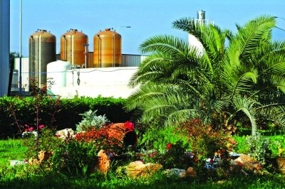

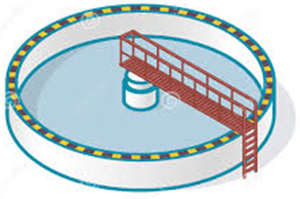
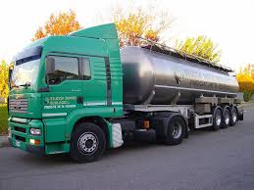
GESTIONE POST-PROCESSO DI SOSTANZE PERICOLOSE
  La gestione operativa delle sostanze pericolose impegna le aziende del settore E&S non solo nelle fasi pre-processo (trasporto, stoccaggio e distribuzione) e processo (impiego) ma anche in quelle di post-processo a causa dei reflui esausti che si generano.
  L’obiettivo posto quotidianamente dalla corretta gestione di detti reflui, in base alla normativa di settore ed alle politiche di “social responsibility” particolarmente esigenti nel settore elettronico e dei semiconduttori, e` quello di preservare le varie matrici ambientali in particolare l’aria, le acque, il suolo e sottosuolo.

Slide 3
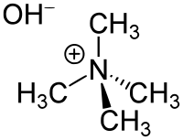
IL TMAH -Tetrametilammonio idrossido (1/2)
  Il TMAH e` un sale di ammonio quaternario con formula molecolare:
N(CH3)4+ OH− Il TMAH ha numerose e svariate applicazioni in
ambito industriale e di ricerca Il TMAH e` spesso disponibile in
soluzione acquosa, in concentrazioni comprese tra il 2 ed il 25%.
Tali soluzioni sono identificate dal CAS# 75-59-2.
  Applicazioni - Il TMAH e` una base forte impiegata nell’industria elettronica per la rimozione (etch) anisotropica del silicio. In fotolitografia viene anche usato come solvente di base per lo sviluppo del fotoresist e risulta inoltre particolarmente efficace nella rimozione del photoresist
  Nell’industria elettronica, le soluzioni acquose contenenti TMAH rappresentano, dato il largo utilizzo di tale sostanza nel settore elettronica, una percentuale cospicua dei reflui esausti in forma liquida con costi elevati e pericoli per l’ambiente che debbono essere gestiti mediante trattamenti interni e l’avvio ad appositi impianti di smaltimento.
.

Slide 4


IL TMAH -Tetrametilammonio idrossido (2/2)
  Tossicita` e problematiche ambientali . Il TMAH e` un prodotto pericoloso per la salute la cui classificazione dal sito ECHA risulta :
  H300 – Letale se ingerito (Tossicita` acuta cat. 1) ;
  H310 – Fatale per contatto con la pelle;
  H314 – Provoca gravi ustioni cutanee e gravi lesioni oculari;
  H318 – Causa gravi lesioni oculari.
  H411 – Tossico per la vita acquatica (effetti di lungo
  termine Cat. 2)

Slide 5
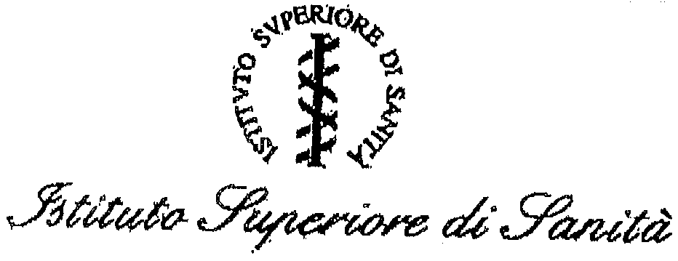
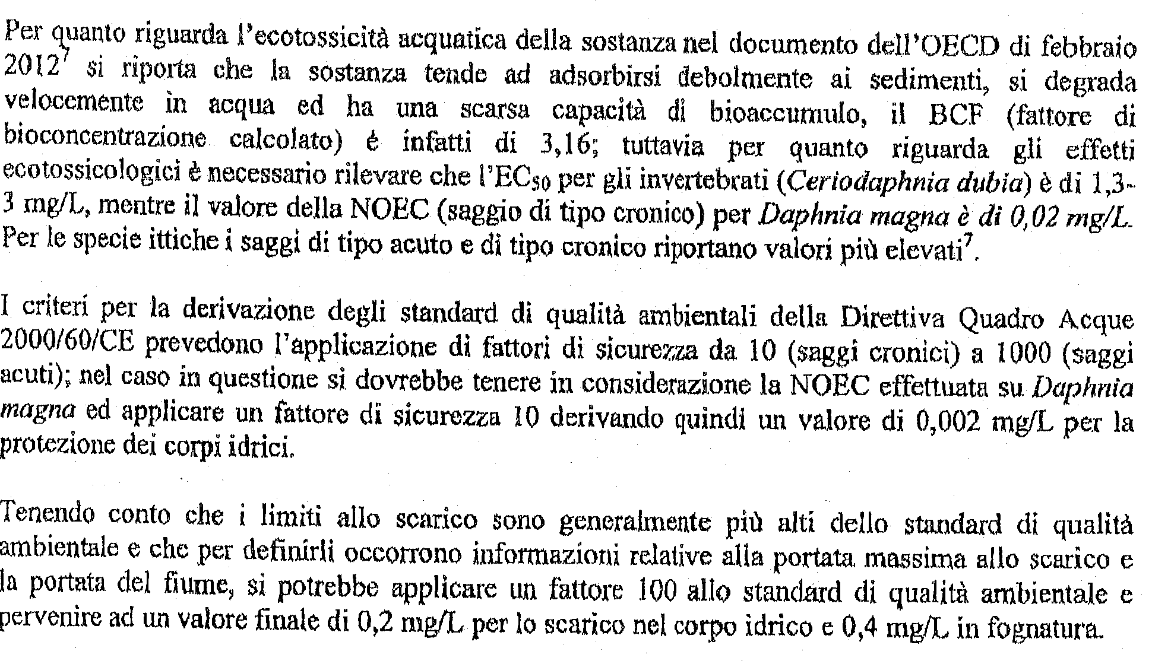
^{[2]}
L’OBIETTIVO FISSATO DALL’ IST. SUP. SANITA` (1/2)

Slide 6
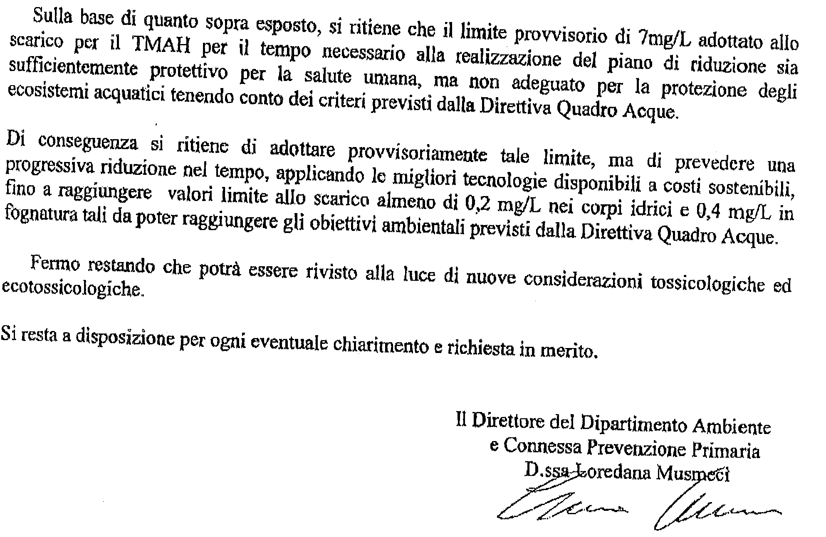
^{[2]}
L’OBIETTIVO FISSATO DALL’ IST. SUP. SANITA` (2/2)

Slide 7
IL PROGETTO SILVER
  Nel 2014 LFoundry ha partecipato ad un progetto finanziato in ambito Europeo da ENIAC JU e denominato “SILVER” (Semiconductor Industry Leading Valid Energy Recovery), in collaborazione con societa’ di elettronica , semiconduttori e centri di ricerca all’interno del quale la societa` ha coordinato il Work Package 6, finalizzato ad identificare soluzioni impiantistiche di riduzione del consumo di acqua, di produzione Rifiuti ed Acque di Scarto.
  Nell’ambito del Work Package 6, l’attenzione si e` sofermata sul TMAH sostanza non normata dal punto di vista degli scarichi in ricettore idrico e per la quale esistono diversi approcci di gestione sotto il profilo ambientale ., LFoundry si e` avvalsa del supporto dell’Universita` dell’Aquila per la ricerca scientifica e le prove di laboratorio volte a dimostrare la fattibilita` tecnica delle soluzioni identificate.
  LFoundry ha installato presso il proprio sito un impianto pilota di ultrafiltrazione ed osmosi inversa, collegato senza soluzione di continuita` a valle dello stabilimento ed a monte dell’attuale impianto di trattamento dei reflui contenenti TMAH. Tale modalita` ha permesso di valutare le prestazioni del suddetto impianto, senza modificare i flussi ed i processi di gestione del TMAH.
  La cooperazione con l’universita` ha consentito di condurre prove di degradazione biologica del concentrato UF/RO finalizzate a simulare l’alimentazione dell’attuale impianto biologico di LFoundry con detto concentrato Tenendo sotto controllo i principali parametri (TMAH, azoto ammoniacale, anioni, pH e l’ecotossicita` su Daphnia Magna) con risultati pienamente in controllo tali prove hanno dimostrato la degradazione aerobica.
  La diversita’ in termini di classificazione degli impianti tra il pilota e l’attuale impianto di trattamento del TMAH trattamento rifiuti) a monte e l’ impianto biologico aziendale a valle (trattamento acque) ha comportato l’interruzione del Work Package 6 del Silver.

Slide 8

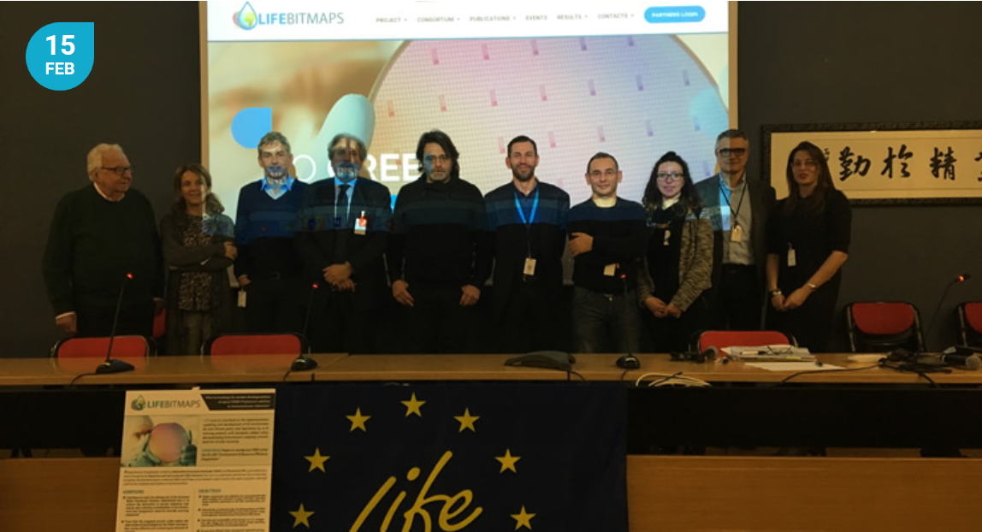
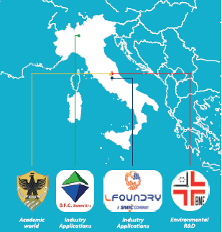
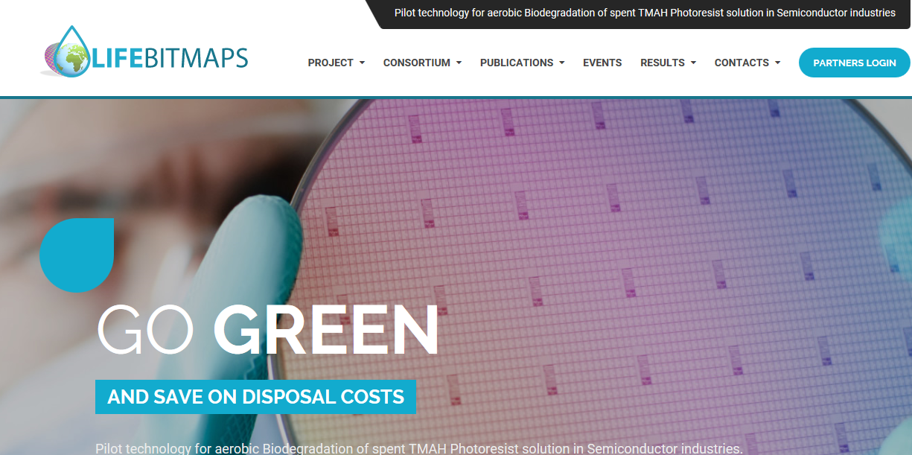
Il PROGETTO LIFE BITMAPS
“Pilot technology for aerobic Biodegradation of spent TMAH Photoresist solution in Semiconductor industries”
I Partners:
Il Sito:
http://www.lifebitmaps.eu/

Slide 9
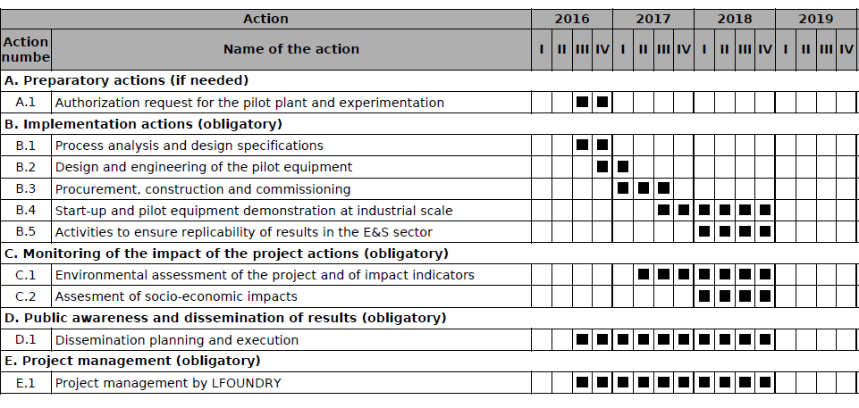
IL PIANO DI LAVORO DEL PROGETTO

Slide 10

GLI OBIETTIVI DI LIFE BITMAPS
  Progettazione, costruzione e validazione di un impianto pilota
  che dimostri, su scala industriale, la fattibilita` del trattamento
  del refluo contenente TMAH e PR nonche` di altri reflui
  generati dai processi delle industrie E&S
  Dimostrare, su scala industriale, la biodegradazione del TMAH in bio-massa non tossica ed ammoniaca utilizzando specifici micro-organismi selezionati nella fase R&D del progetto.
  Dimostrare la sostenibilita` del processo in termini di costi in prospettiva LCC (Life Cycle Cost), in riferimento al costo annuo operativo per lo smaltimento della soluzione concentrata di TMAH/PR
  Impostare un piu` efficace sistema di gestione delle acque dimostrando la possibilita` di ridurre il consumo netto di acqua risparmiandone una quota dall’attuale processo di scambio ionico e valutare il riutilizzo dell’acqua avviata all’impianto di trattamento del sito industriale di semiconduttori partner del progetto.
  Promuovere il progetto attraverso attivita` mirate, mezzi di disseminazione e networking
  Costruire i presupposti per la replicazione ed il trasferimento al settore E&S dei risultati del progetto

Slide 11

I CONTRIBUTI ASPETTATI
  Contribuire al raggiungimento dello scopo
  fondamentale della Direttiva 2000/60/EG (Direttiva
  quadro sulle acque) che si propone di “raggiungere
  l’eliminazione di sostanze pericolose e raggiungere
  concentrazioni in ambiente che siano prossime ai
  valori di fondo per le sostanze che si trovano in natura”
  Dimostrare che il processo proposto puo` sostituire le tecnologie che rappresentano lo stato dell’arte per la rimozione del TMAH in quanto meno efficaci e richiedendo le stesse notevoli quantita` di reagenti (BAT)
  Aiutare a colmare le carenze nello scenario normativo fornendo risultati tangibili a coloro che localmente ed a livello europeo emettono le policy ambientali al fine di predisporre una regolamentazione unitaria in merito alle emissioni di TMAH
  Aumentare la consapevolezza tra le industrie Europee del settore E&S in relazione alla problematica trattata veicolando gli investimenti industriali verso tecnologie eco-innovative e sicure.

